Slide 1
Лекция 13а
Лев Ландау: все науки делятся на 3 категории:
Естественные.
Неестественные.
Противоестественные.

Slide 2
Обмен веществ и энергии (метаболизм)

Slide 3
Общая схема катаболических реакций
Поступающие с пищей питательные вещества (белки, углеводы, жиры) распадаются до простых соединений, которые превращаются в пируват и ацетил-КоА.
Распад глюкозы до пирувата в цитоплазме называется гликолизом.
Пируват поступает в митохондрии, где превращается в ацетил-КоА.
Далее ацетил-КоА вступает в циклический процесс, называемый циклом Кребса (ЦТК – цикл трикарбоновых кислот).
Цикл трикарбоновых кислот (цикл Кребса)
AH₂ = FADH₂ и NADH+H⁺

Slide 4
Катаболизм белков

Slide 5
Механизм действия протеиназ (протеолитических ферментов)

Slide 6
Механизм действия пепсина
Синтезируется в клетках слизистой оболочки желудка в виде неактивного предшественника – пепсиногена.
Пепсиноген активируется в кислой среде желудка (оптимум рН = 1,5-2,0) под действием соляной кислоты HCI или продукта реакции активации – самого пепсина (автокатализ).
Пепсин расщепляет пептидные связи пищевых белков, поступающих в желудок. В результате образуются более короткие олигопептиды.
Пепсин не обладает строгой специфичностью в отношении гидролизуемых пептидных связей, но преимущественно расщепляет связи, находящиеся ДО остатков глутаминовой кислоты (Глу), аспарагиновой кислоты (Асп), тирозина (Тир) и фенилаланина (Фен).

Slide 7
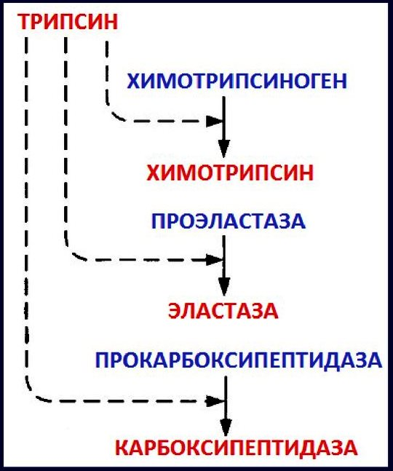
Активация протеиназ (на примере трипсина)
Трипсин синтезируется в поджелудочной железе в виде неактивного предшественника – трипсиногена. Активируется путем ферментативного отщепления шести-членного пептида.
Строго селективно расщепляет пептидные связи, образованные остатками лизина (Лиз) и аргинина (Арг).
Трипсин также способен активировать предшественники других протеаз кишечника – химотрипсиногена, проэластазы и прокарбоксипептидазы.
Оптимум рН для работы в кишечнике - 8,0

Slide 8
Катаболизм липидов (липолиз)
Молекула жира
Липолиз – ферментативный гидролиз жиров до жирных кислот и глицерола.
Осуществляется в жировых клетках различных тканей – адипоцитах.
Процесс гидролиза проходит в 3 стадии, на каждой из которых от молекулы липида отщепляется один остаток жирной кислоты R-COOH.
На каждой стадии функционирует соответствующий фермент:
1. ТАГ-липаза (триацилглицерид-липаза).
2. ДАГ-липаза (диацилглицерид-липаза).
3. МАГ-липаза (моноацилглицерид-липаза.
Молекула глицерола

Slide 9
Цис- и транс- жиры
Олеиновая и элаидиновая кислоты являются соответственно цис- и транс-изомерами мононенасыщенной 9-октадеценовой кислоты (двойная связь С=С между 9-м и 10-м атомом С).
Цис-изомер: углеводородные группировки СН₃-(СН₂)₇- находятся по одну сторону двойной связи С=С.
Транс-изомер: эти группировки находятся по разную сторону двойной связи С=С.
Всемирная организация здравоохранения (ВОЗ) рекомендует снижать, а по возможности, и отказываться от употребления транс-жиров в связи с увеличенным риском сердечно-сосудистых и онкологических заболеваний, диабета и др. видов патологий.

Slide 10
Общие сведения о гликолизе (повторение пройденного)
Гликолиз – 10-стадийный процесс окисления глюкозы до пирувата с запасанием энергии в виде АТФ.
Не требует использования О₂.
Общая схема:
Глюкоза + 2NAD⁺ + 2ADP + 2Р →
2пируват + 2(NADH+Н⁺) + 2АТP + 2Н₂О
Осуществляется в цитозоле про- и эукариотических клеток.
Нейроны мозга могут утилизировать глюкозу исключительно с помощью гликолиза.
Предполагается, что древние прокариоты могли использовать гликолиз задолго до накопления О₂ в атмосфере: 2.4-2.7 млрд. лет тому назад.
Все ферменты гликолиза локализованы в цитозоле. Поэтому для их работы не требуются какие-либо мембранные структуры, которые появились примерно 1 млрд. лет тому назад после возникновения прокариотических клеток.

Slide 11
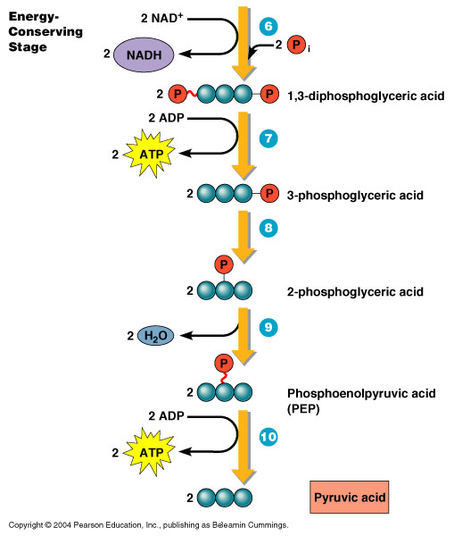
10 стадий гликолиза
А
Б
Синтез: 4 молекулы АТР
Общий итог:
4-2=
2 молекулы АТР
Также образуются 2 молекулы NADH+H⁺
Затраты: 2 молекулы АТР

Slide 12
Эндергонические и экзергонические стадии идущего в цитозоле гликолиза
(∆G измерена в кДж/моль)
(1-4)
(5-10)
(4)
(5)
∆G= 23,8
∆G= 7,5
(необратимо)
(3)
(6)
∆G=6,3
∆G= - 14,2
(2)
(1)
∆G= 1,7
∆G=-18,5
(7)
∆G= - 16,7 (необратимо)
(8)
∆G=4,4
(9)
∆G=7,5
(10)
∆G=-31,4
+ 2(NADH +H⁺)
(необратимо)

Slide 13
Изменение свободной энергии при гликолизе
Суммарный процесс гидролиза –
экзергоническая реакция
(В клетках гликолиз необратим и проходит
полностью)

Slide 14
Итог гликолиза и регенерация NADH+H⁺ в аэробных условиях
А) 1 молекула глюкозы → 2 молекулы пирувата.
Б) 2 молекулы ADP + 2 молекулы РР → 2 молекулы АTP.
В) 4 электрона в составе 2-х гидрид-ионов :Н⁻ → 2 молекулы NAD⁺ c образованием 2 молекул NADH и двух ионов Н⁺.
Регенерация NADH+H⁺
2 NADH + 2 H⁺ + O₂ → 2 NAD⁺ + 2H₂O (в аэробных условиях)
4H⁺ + 4e⁻ + О₂ → 2H₂O (четырехэлектронное
восстановление О₂ до 2Н₂О)

Slide 15
МИТОХОНДРИИ (внутреннее строение)
Структурные особенности митохондрий – наличие 2-х мембран (гладкой наружной и складчатой внутренней) и крист – выпячиваний внутренней мембраны в полость митохондрий. Вещество между кристами – матрикс. Зона между мембранами – межмембранное пространство.
Наружная и внутренняя мембраны соприкасаются в определенных местах, там находятся специальные белки-рецепторы, способствующие транспорту в матрикс митохондриальных белков, закодированных в ядерной ДНК.

Slide 16
Цикл Кребса (цикл трикарбоновых кислот)
Поступающий в цикл Кребса ацетил-КоА претерпевает 8 реакций , в ходе которых образуются:
а) молекулы АТP;
б) молекулы восстановленного NAD (NADH+H⁺);
в) молекулы восстановленного FAD (FADH₂).
Молекулы восстановленного NAD и FAD поступают в электрон-транспортную цепь (дыхательная цепь).
Щавелево-уксусная кислота = оксалоацетат
АТP

Slide 17
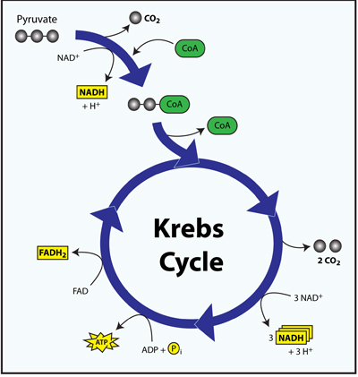
Цикл Кребса: метаболические и энергетические итоги
Цикл Кребса – центральное звено клеточного метаболизма.
Он состоит из 8 последовательных реакций.
За один оборот цикла (на одну молекулу пирувата) образуются:
3 (NADH+H⁺)
1 FADH₂
1 GTP, который далее превращается в ATP.
Ацетил-КоА
FADH₂ поступает в комплекс II дыхательной цепи
Генерация энергии в форме АТР
NADH + H⁺ поступает в комплекс I дыхательной цепи

Slide 18
Постадийное изменение свободной энергии в гликолизе и цикле Кребса
(Цикл Кребса)
В целом гликолиз + цикл Кребса является экзергоническим процессом.

Slide 19
Общая схема гликолиза и цикла Кребса (расчет на 1 молекулу глюкозы)
1. Превращение 1 м-лы глюкозы в 2 м-лы пирувата (анаэробный гликолиз):
Глюкоза + 2NAD⁺ + 2ADP + 2P →
2пируват + 2(NADH+H⁺) + 2ATP + 2H₂O
2. Пируватдегидрогеназный комплекс:
2пируват + 2NAD⁺ → 2ацетил-КоА + 2(NADH+H⁺) + 2CO₂
3. Цикл Кребса:
2ацетил-КоА → 6(NADH+H⁺) +2FADH₂ + 2ATP
Итого: а) генерируется 4 ATP;
б) в ферментативные комплексы электрон-транспортной цепи поступают:
2 + 2 + 6 = 10 (NADH+H⁺) и 2 FADH₂.
1.
2.
3.

Slide 20
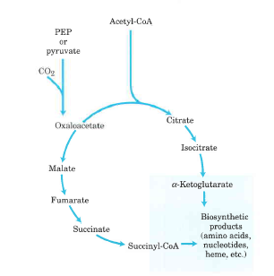
Цикл трикарбоновых кислот – продукт эволюции
У анаэробов возможно лишь частичное окисление ацетил-CoA (1→2→3) до кетоглутарата. На этом «окислительный» сегмент цикла прерывается из-за отсутствия фермента - кетоглутаратдегидрогеназы.
В то же время возможен «обратный» восстановительный путь: 4→ 5 → 6 → 7 → 8. Для его работы нужен NADH:
Oxaloacetate + (NADH+H⁺) →
Malate + NAD⁺
Этот NADH+H⁺ возникает в реакции окисления изоцитрата (3):
Isocitrate + NAD⁺ →
Ketoglutarate + NADH + H⁺
4.
1.
2.
5.
NADH
3.
6.
7.
8.

Slide 21
Комплексы электронно-транспортной цепи – переносчики электронов
Образовавшийся в цикле Кребса восстановленный NAD (NADH+Hᶧ) в матриксе включается в комплекс I.
Далее электроны движутся по электронно-транспортной цепи I → II → III → цитохром с → IV, а протоны Нᶧ переходят в межмембранное пространство.
В комплексе IV путь электронов заканчивается: в нем происходит 4-х электронное восстановление О₂ до воды:
О₂ + 4Нᶧ + 4е¯ → 2Н₂О
Электронно-транспортная цепь:
скорость переноса: 1 электрон за 5-20 миллисекунд

Slide 22
Окислительно-восстановительный потенциал – мера сродства к электронам
Для количественной оценки способности химического вещества присоединять электроны (восстанавливаться) вводится понятие окислительно-восстановительного потенциала (Е, редокс-потенциал). Для окислительно-восстановительной реакции A(ox) + ne⁻ = A(red) величина Е описывается уравнением Нернста (при 25°С и постоянном атмосферном давлении 101,3 кПа):
где: Е₀ - стандартный восстановительный потенциал системы (в вольтах), то есть потенциал восстановления данной пары компонентов реакции в стандартных условиях (25°С) и при равных концентрациях этих компонентов (1 моль), n – число электронов, принимающих участие в данной реакции, а(ox) и a(red) – молярные концентрации окисленного A(ox) и восстановленного A(red) компонентов реакции.
Если указанные молярные концентрации равны: a(ox)=a(red)= 1 моль, то lg1 =0 и следовательно Е=Е₀.
Если при вышеуказанных условиях рН=7, то Е₀ обозначают как Е₀ʹ.
(Ряд авторов пользуются следующими обозначениями: Е, Е° и Е°ʹ) .

Slide 23
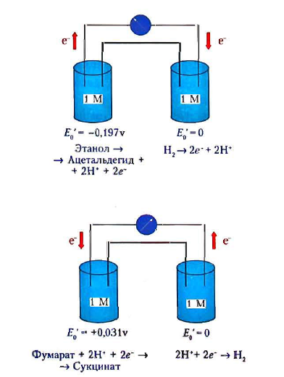
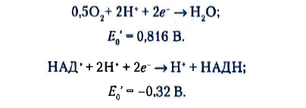
Примеры измерения стандартного восстановительного потенциала
Знание величин Е₀ʹ позволяет определить направление переноса электронов между разными окислительно-восстановительными парами. Примеры:
1)
2)
Водородный
электрод
Чем меньше величина редокс-потенциала пары, тем легче эта пара отдает электроны.
Из приведенных двух примеров видно, что величина Е₀ʹ пары НАДН+Н⁺/НАД⁺ (-0,32 В) меньше, чем пары Н₂О/0,5О₂ (+0,816 В). Значит пара (2) - хороший донор электронов (отдает электроны), а пара (1) – хороший акцептор электронов (плохо отдает, но хорошо принимает).
Водородный электрод

Slide 24
Связь изменения стандартной свободной энергии ∆G₀ʹ и изменения стандартного восстановительного потенциала ∆Е₀ʹ при окислительно-восстановительных реакциях
∆G₀ʹ = - nF∆E₀ʹ
Где: ∆G₀ʹ – изменение стандартной свободной энергии реакции, (кДж/моль),
n - число перенесенных в ходе реакции электронов,
F - число Фарадея (96,485 кДж/В ∙моль),
∆Е₀ʹ - разность стандартных редокс-потенциалов донорной и акцепторной пар = Е/акцептор электронов/ – Е/донор электронов/, (Вольт).
При ∆G₀ʹ < 0 (∆E₀ʹ > 0) реакция является экзергонической (идет «под гору»), протекает самопроизвольно (не требует подачи энергии извне) до тех пор, пока не наступит равновесие (∆G = 0).
При ∆G₀ʹ > 0 (∆E₀ʹ < 0) реакция является эндергонической (идет «в гору»), не может протекать самопроизвольно (требует сопряжения с экзергонической реакцией).
Для указанных ранее акцепторной (Н₂О/0,5О₂)и донорной НАДН+Н⁺/НАД⁺ пар:

Slide 25
Комплексы электронно-транспортной цепи – переносчики электронов
Электронно-транспортная цепь:
в ней электроны текут в сторону комплексов
с более положительным значением редокс-потенциала.
Скорость переноса: 1 электрон за 5-20 миллисекунд

Slide 26
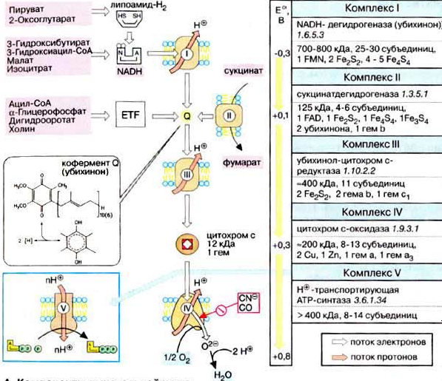
Стандартные восстановительные потенциалы комплексов I, II, III и IV электронно-транспортной цепи
Комплексы электронно-транспортной цепи
Электроны, передаваемые от NADH, не переносятся прямо на О₂. Они проходят через несколько промежуточных окислительно-восстановительных комплексов: I,II,III,IV. Суммарное изменение ∆G₀ʹ в этой цепочке зависит только от разности восстановительных потенциалов исходного донора электронов (NADH) и конечного их акцептора (O₂). Наличие промежуточных комплексов не приводит к изменению указанной величины.
Общая величина энергии реакции: - 218,2 кДж/моль разбивается на небольшие «пакеты». Такое разделение обеспечивает для дыхательной цепи очень высокий коэффициент полезного действия – в энергии АТФ запасается около 76 кДж/моль. Для того, чтобы происходил спонтанный перенос электронов, комплексы должны располагаться в порядке возрастания их потенциалов (сродства к е⁻).

Slide 27
Лекция 13а
The End

